Slide 1
УРОК 3
Управление на трудността на играта

Slide 2

Балансирайте трудността
Определете трудността на пъзелите за различни нива на учениците
или
Обозначете режима на трудност като лесен, среден, твърд и екстремен и позволете на учениците си да изберат какво биха искали да опитат
https://www.mobileescapes.ca/escape-room

Slide 3
Брой участници
Разделете участниците в групи според наличните времеви интервали и стаи
Можете да разделите учениците на отбори от по 4-5 души
https://www.briefing.co.uk/magazines/team-players/
https://www.blackmetric.com/welcome-to-blackmetric/training/pragmatic-bpmn/

Slide 4
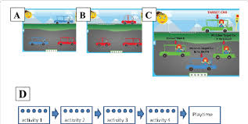
Трудност на пъзелите
Организирайте пъзелите чрез увеличаване на трудността
или
Редувайте прост пъзел с по-сложен
https://www.researchgate.net/figure/Examples-of-puzzles-with-increasing-complexity-a-A-child-must-notice-one-cue-color_fig1_323923945

Slide 5
Брой улики
Скрийте уликите внимателно - важни улики могат да бъдат скрити в просто скривалище; незадължителните улики могат да бъдат скрити по-добре
Връзка между улики и пъзели
Уликата принадлежи на пъзел
Намерете добър баланс между уликите и пъзелите

Slide 6
Ръководство на учителя
Дайте подсказки при поискване
или
Когато смятате, че са необходими
Приложете начин учениците да се позиционират в напредъка на дейността
https://www.pinterest.com/pin/569072102888745208/
https://roomescapeartist.com/2017/01/22/spin-masters-escape-room-the-game-review/escape-room-the-game-hints-3/

